Slide 1
„Znamię! Znam je?”

Slide 2
Kampania
W tym roku Akademia Czerniaka, sekcja naukowa Polskiego Towarzystwa Chirurgów Onkologów rozpoczęła kampanię edukacyjną „Znamię! Znam je?”, której celem jest upowszechnienie wiedzy na temat czerniaków oraz budowanie właściwych prozdrowotnych postaw młodzieży szkół ponadgimnazjalnych.
Dzięki lekcjom, mamy nadzieję, że uczniowie nabędą umiejętności rozpoznania czerniaka oraz nauczą się regularnego samobadania skóry, a przede wszystkim, poznają czynniki podnoszące ryzyko zachorowania na czerniaka i zastosują zasady ochrony przed czerniakiem, dzięki czemu uchronią się, przed tym groźnym nowotworem.
W ramach kampanii po raz drugi w Polsce organizowany jest „Tydzień Świadomości Czerniaka” w dniach 24-30 maja.

Slide 3
Co to jest czerniak?
Czerniak jest nowotworem złośliwym skóry. Wywodzi się z melanocytów – komórek pigmentowych wytwarzających barwnik zwany melaniną, który sprawia, że skóra ciemnieje w kontakcie z promieniowaniem ultrafioletowych. Czerniaki najczęściej pojawiają się na skórze, ale także w obrębie ust, nosa oraz gałki ocznej.

Slide 4
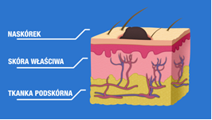
Charakteryzacja Czerniaka
Czerniak charakteryzuje się bardzo agresywnym wzrostem oraz wczesnymi i licznymi przerzutami, które są trudne w leczeniu farmakologicznym. To oznacza, że czerniak szybko przechodzi z choroby miejscowej (rozwijającej się w jednym miejscu na skórze) w postać rozsianą tzw. uogólnioną.

Slide 5
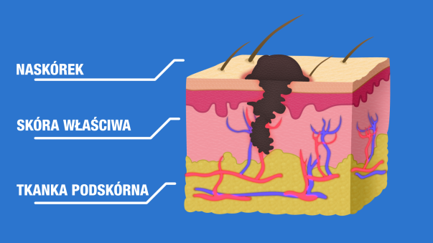
Czerniak nie tylko rozrasta się na powierzchni skóry, ale co groźniejsze wrasta w głąb skóry i gdy przejdzie barierę skóry (ma wtedy ok. 1 mm głębokości) dostaje się do naczyń krwionośnych, a następnie za ich pomocą przedostaje się do całego organizmu. Czasem wystarczą 3 miesiące, aby czerniak zaatakował cały organizm.

Slide 6
Występowanie czerniaka w Polsce
W Polsce co roku odnotowuje się około 50 000 przypadków nowych zachorowań na nowotwory skóry, w tym 3000 zachorowań na czerniaki.
Czerniak jest najbardziej agresywnym nowotworem skóry i jednym z najbardziej agresywnych nowotworów w ogóle.
Czerniak stanowi tylko 6% wszystkich nowotworów skóry, ale aż 80% chorych na czerniaki umiera z powodu choroby.
Średni czas przeżycia od momentu diagnozy to 6-8 miesięcy.
Liczba zachorowań na czerniaka w Polsce podwaja się co 10 lat.
Najczęściej na czerniaki chorują mężczyźni w wieku ok. 50 lat – jest to wynik wieloletniej niewłaściwej ekspozycje na słońce.
Czerniak jest jednym z najczęstszych nowotworów występujących wśród nastolatków, którzy często korzystają z solarium, nie stosują filtrów słonecznych i przebywają na słońcu w godzinach najwyższego promieniowania.

Slide 7
Kto jest w grupie ryzyka zachorowania na czerniaka?
Około 25% Polaków ma jasną lub bardzo jasną karnację, która łatwo ulega poparzeniom słonecznym – to osoby, które właściwie w ogóle nie powinny korzystać z kąpieli słonecznych.
Dodatkowo ok. 40% Polaków ma jasną karnację, która, mimo iż jest bardziej odporna na promieniowanie słoneczne, nadal jest fenotypem skóry, który mieści nasz naród w grupie o wysokim stopniu ryzyka zachorowania na czerniaka.

Slide 8
Osoby najbardziej narażone na rozwój czerniaka to osoby:
jasnych i rudych włosach,
jasnych oczach,
jasnej lub bardzo jasnej cerze,
z piegami i/lub znamionami,
które łatwo ulegają poparzeniom słonecznym,
słabo tolerują słońce,
opalają się z dużym trudem lub w ogóle
u których w rodzinie występował czerniak

Slide 9
Jak wygląda czerniak, czyli ABCDE Czerniaka?
A
B
C
D
E

Slide 10
Sprawdź, czy rozpoznasz czerniaka ?
Warto sprawdzić swoją wiedzę oraz czujność przechodząc przez krótki internetowy quiz „Znamię! Znam je?”. Gra przedstawia sześć różnych znamion – rolą gracza jest sprawdzić, czy prawidłowo odróżnia czerniaka od niegroźnych zmian skórnych. Gra dostępna jest na stronie www Akademii Czerniaka: http://www.akademiaczerniaka.pl/kampania-znamie-znam-je/gra-interaktywna/

Slide 11
Samobadanie skóry – pierwszy krok w zmianie zachowań
Badania opinii Polaków przeprowadzone w kwietniu 2013 roku wykazały, iż 14% badanych w ogóle nie zwraca uwagi na znamiona, a 32% deklaruje, że nie ma żadnych podejrzanych zmian. To oznacza, iż blisko połowa badanych Polaków (46%) nie obserwuje skóry lub nie zwraca uwagi na znamiona.
Kluczem wczesnego rozpoznania czerniaka jest dobra znajomość własnego ciała i skóry. Samoocena skóry powinna być wykonywana raz w miesiącu zarówno przez osoby starsze jak i młodzież.
Poświęćcie kilka minut, aby poznać Kamilę i Dawida oraz przejść szybki kurs samooceny skóry: http://www.akademiaczerniaka.pl/kampania-znamie-znam-je/program-do-szkol-ponadgimnazjalnych/film-edukacyjny-dla-uczniow/

Slide 12
Jak się ochronić przed czerniakiem – Złote Zasady profilaktyki czerniaka?
Nie opalaj się w solarium! – w przypadku młodych ludzi jest to najważniejszy czynnik wywołujący czerniaki.
Unikaj przebywania w pełnym słońcu w godzinach 11.00-16.00
Ochrona skóry: stosuj filtry UV, noś czapkę i okulary przeciwsłonecznych – latem nawet podczas pochmurnych dni należy stosować ochronę. Pamiętaj ochronie także podczas uprawiania sportu na świeżym powietrzu!
Raz w miesiącu oglądaj swoją skórę – sprawdź, czy Twoje znamiona nie zmieniają się lub czy nie pojawiły się nowe.
Jeśli zauważysz, że coś podejrzanego dzieje się z Twoim znamieniem, udaj się do dermatologa lub chirurga-onkologa.
Przynajmniej raz na rok odwiedzaj dermatologa lub chirurga-onkologa, aby sprawdził czy wszystko w porządku.

